Slide 1











NON PER POCHI
Il gruppo adulti sulle strade di oggi

Slide 2
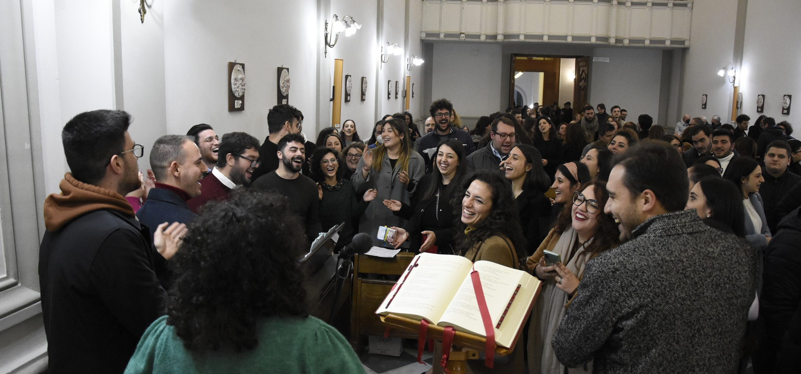
L’Azione Cattolica Italiana persegue le proprie finalità attraverso un progetto formativo unitario e organico che offre ad ogni persona, con la partecipazione alla vita associativa, un accompagnamento finalizzato alla crescita di una matura coscienza umana e cristiana, grazie a percorsi permanenti, organici e graduali, attenti alle diverse età, alle condizioni e agli ambienti di vita, ai diversi livelli di accoglienza della fede

Slide 3


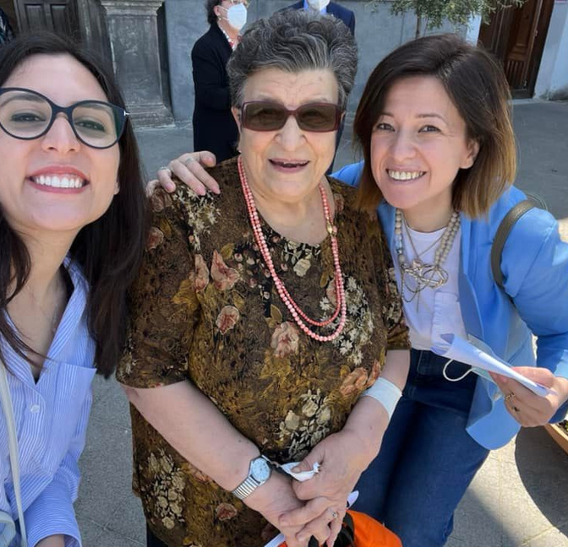

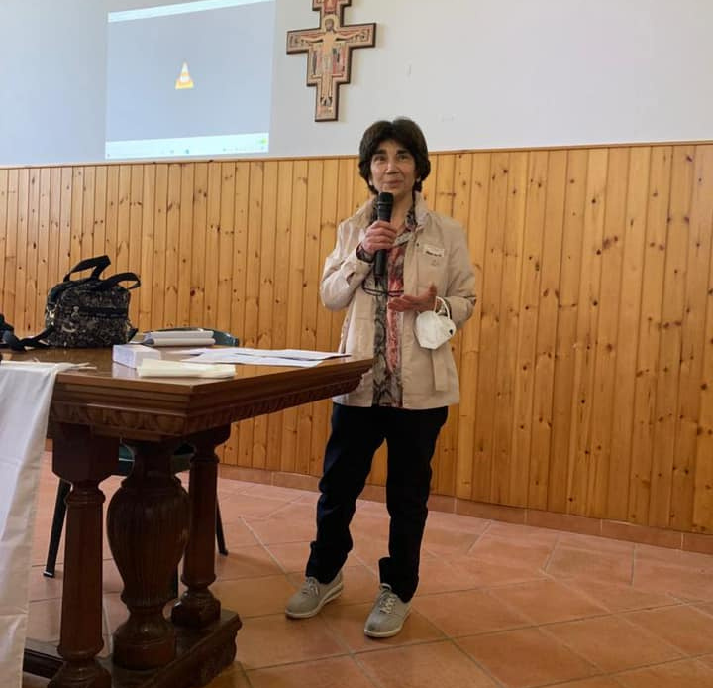
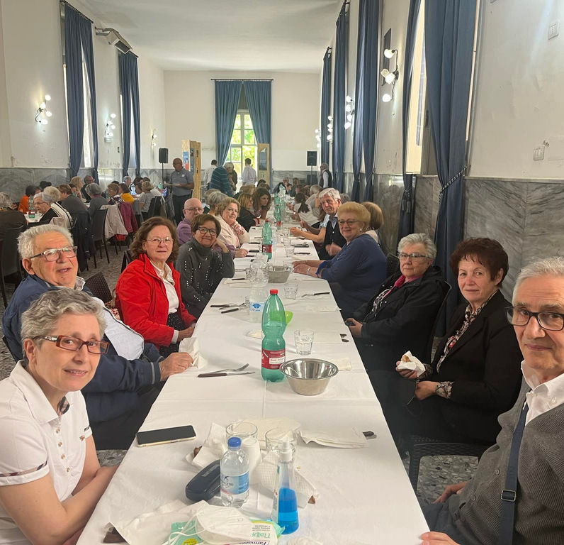
Parlare e agire a nome dell'associazione significa che, poi, qualcuno ci domanderà conto
delle nostre parole e delle nostre azioni.
Poiché mettendoci insieme abbiamo un legame
che è dono e responsabilità
AC

Slide 4
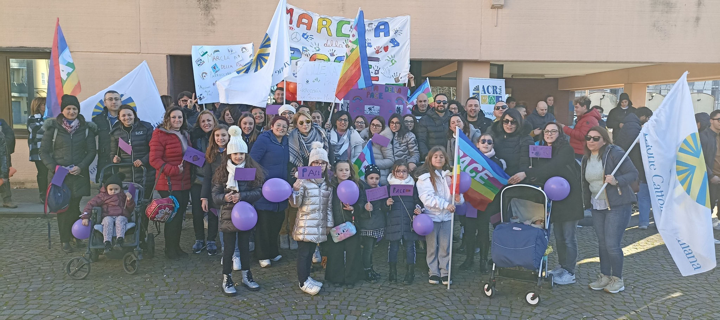
L'animatore è un adulto tra adulti. Questa consapevolezza permette immediatamente di non sentirsi soli nel compito che si assume. Non si tratta infatti di preparare delle lezioni. Ma di essere capaci di creare un contesto generativo. in cui le persone abbiano uno spazio per raccontarsi e parlare dei propri vissuti alla luce di un brano del Vangelo, con l'aiuto di domande chiave o dell'intervento di una persona che offre la propria testimonianza. Tutti hanno qualcosa da offrire se si parte da fatti di vita

Slide 5




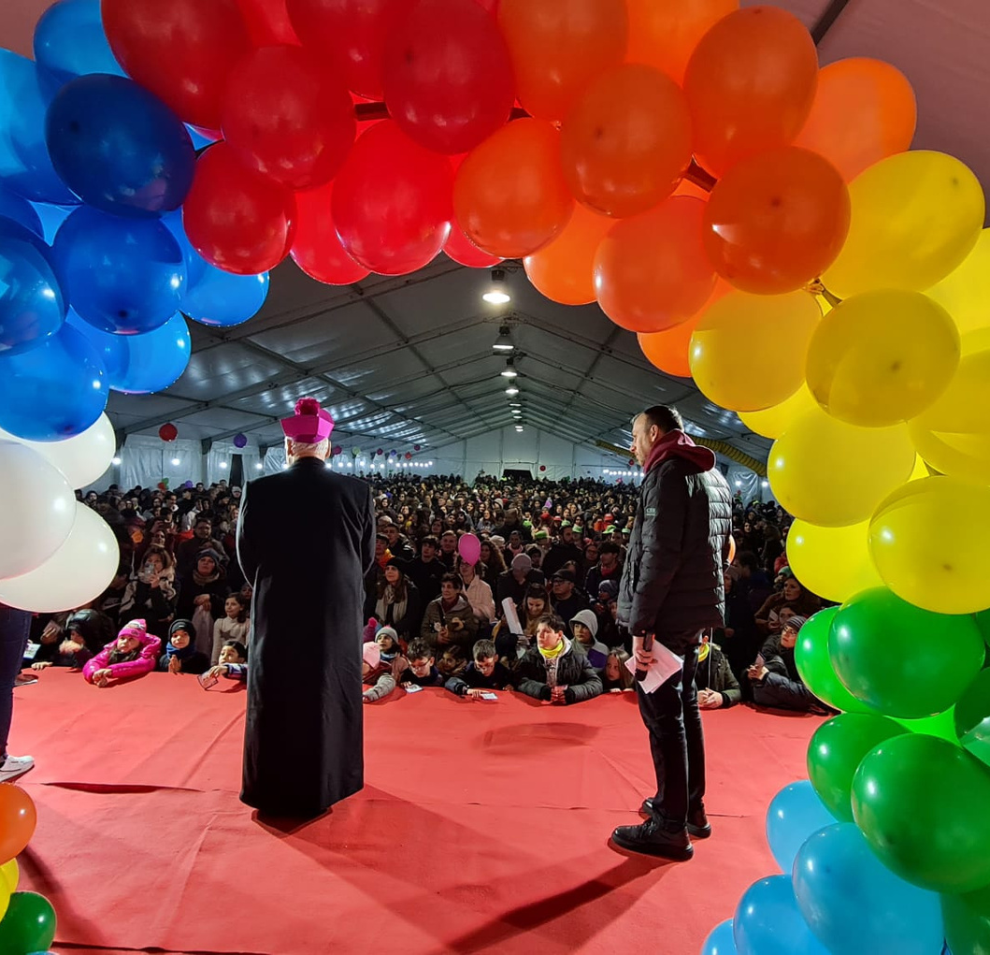

Corresponsabilità significa impegnarsi insieme per la Chiesa in uscita, attraverso l'inserimento nella società civile, l'impegno concreto di chi sa sporcarsi le mani, la promozione di occasioni di dialogo con tutti, cercando punti di contatto comuni

Slide 6
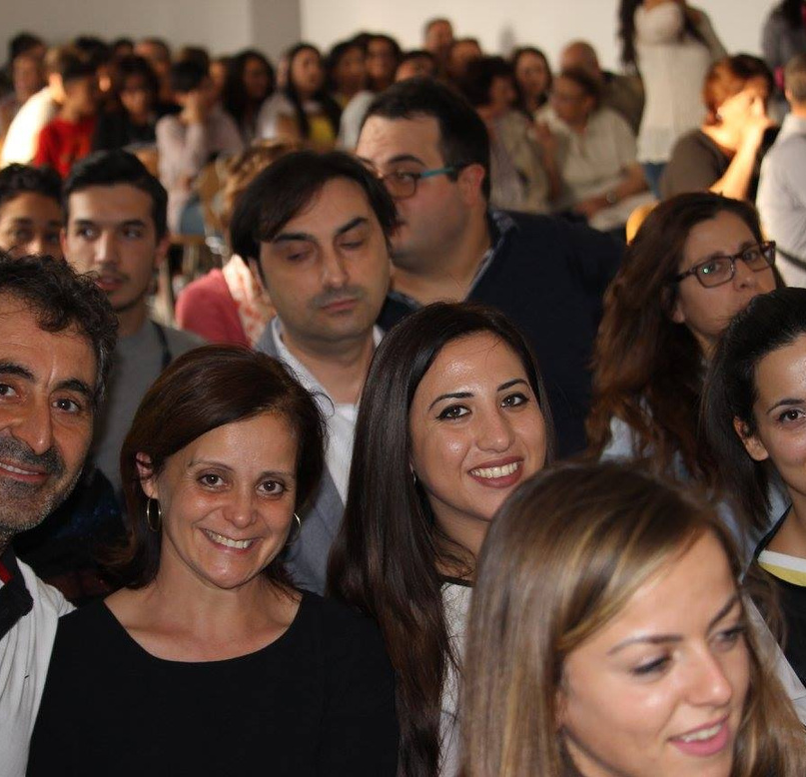

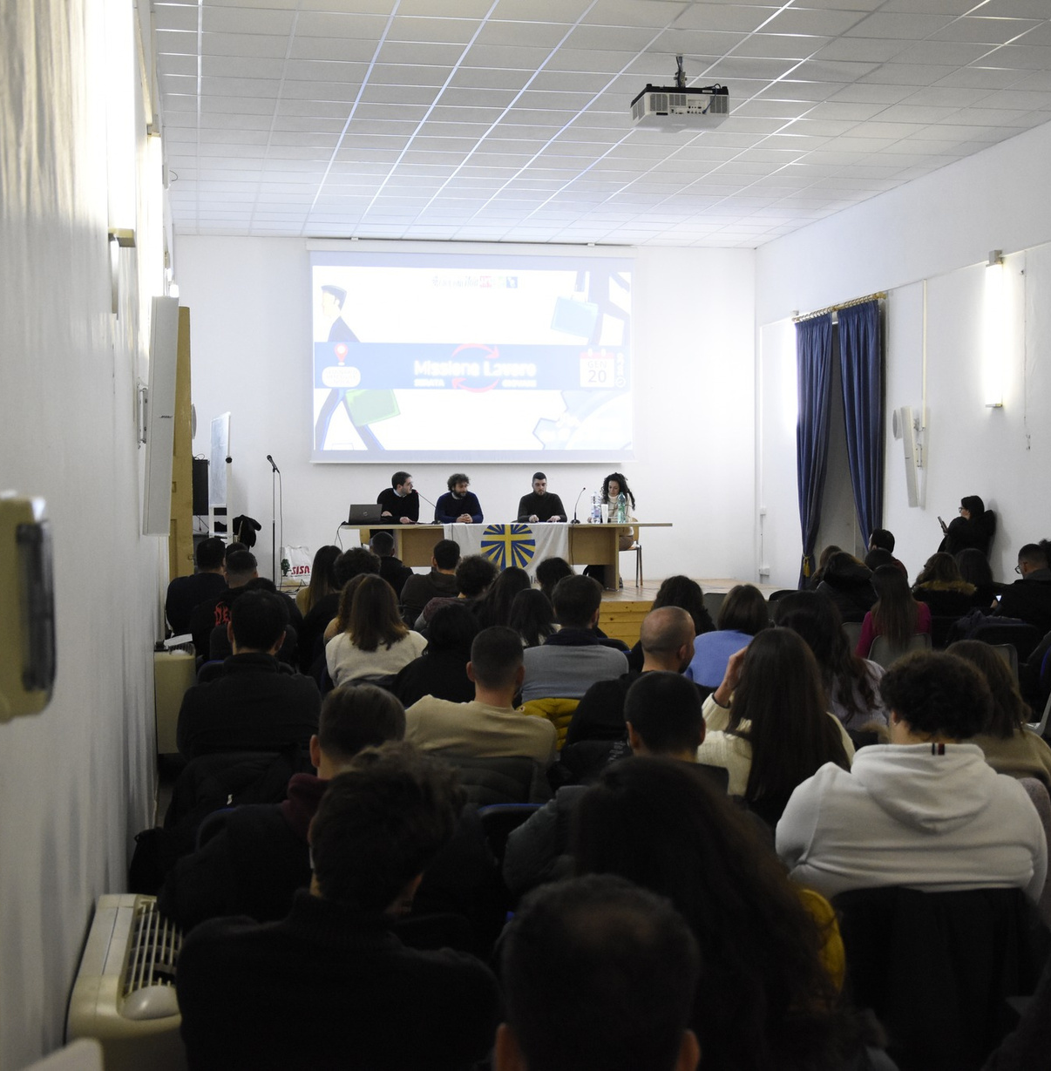
L'animatore adulto, prestando attenzione al rapporto contenuto-metodo, saprà accompagnare le persone, valorizzare le competenze, sostenerle nel disegnare la propria personale esperienza formativa, sollecitare alla solidarietà e alla responsabilità sociale

Slide 7







Partire dalla vita significa restituire dignità alla storia di ognuno e collocarla in un più ampio tessuto di relazioni nuove che ne valorizzi la pregnanza esperienziale alla luce del Vangelo

Slide 8
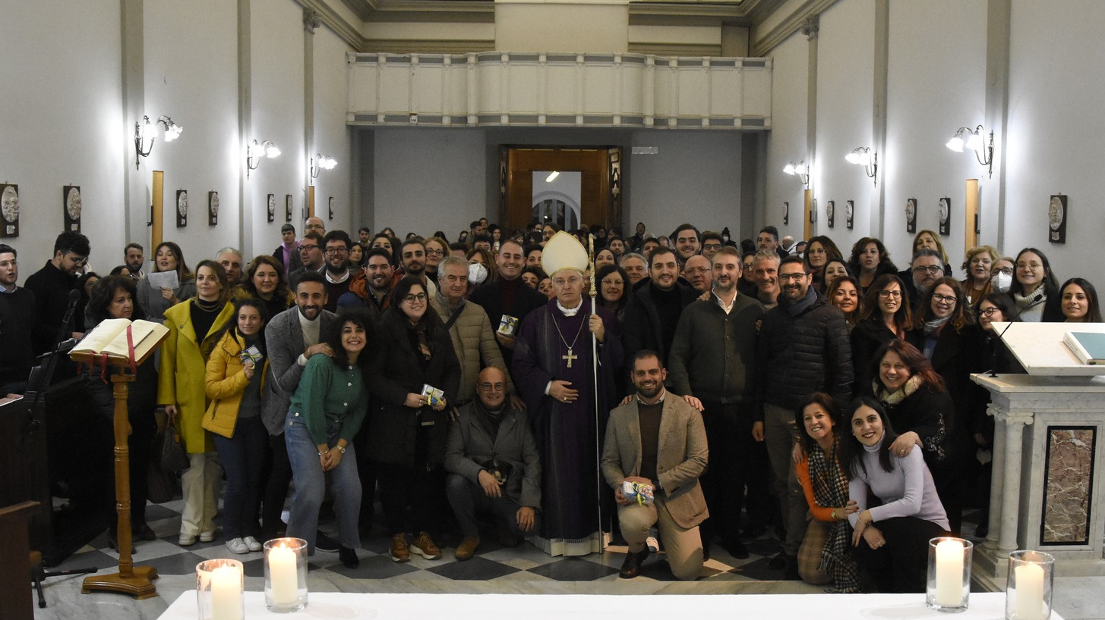
AC

